Slide 2
Engagemang i Sverige

Slide 3
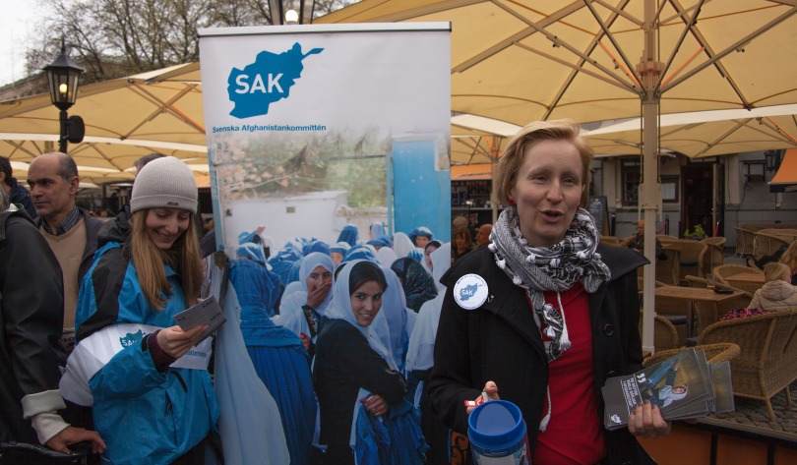
SAK i Sverige stöds av medlemmar och givare:
Medlemmar (2919), i 11 lokalföreningar och temanätverk
Privata givare (över 6000, (medlemmar kan också vara givare)
22 anställda i Sverige

Slide 4
Vår bakgrund:
SAK är en medlemsbaserad bistånds- och solidaritets- organisation som arbetar rättighetsbaserat*.
Vi är religiöst och partipolitiskt obundna, både i Sverige och Afghanistan. Däremot tar vi tveklöst ställning för det afghanska folkets väl.
Vi driver opinion och samlar in pengar till vår verksamhet för människor i Afghanistan.
Vi arbetar för och med de mest utsatta på den afghanska landsbygden – kvinnor, flickor, pojkar, personer med funktionsnedsättning samt internflyktingar.
Notes:
Rättighetsbaserat innebär att vi utgår ifrån Fyra grundprinciper
”Empowerment”/ egenmakt
Icke-diskriminering
Deltagande
Ansvarsutkrävande och transparens

Slide 5
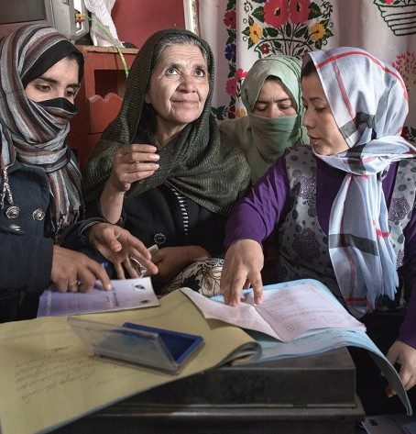
Ett Afghanistan fritt från fattigdom, våld och diskriminering. Där mänskliga rättigheter respekteras och alla lever i värdighet, med lika möjligheter och i social rättvisa.
Vår vision
Vårt uppdrag
Ge människor makt över sin utveckling och sina liv.
Vårt uppdrag är att ge människor i utsatta positioner chansen att fullt ut delta i samhället och påverka sin egen situation.
Vi stöttar de med lägst position på en av världens farligaste platser. Vi ger dem förutsättningar att uppnå förändring så att Afghanistan kan gå från att vara en plats fylld av våld, oro och diskriminering till ett mer säkert, stabilt och rättvist samhälle.
Notes:
Fotograf: Malin Hoelstad

Slide 6
SAK är medlemsorganisation
Som medlem utgör du grunden i SAKs organisation och oavsett graden av engagemang är du viktig.
Genom ditt medlemskap visar du på ett aktivt stöd för det viktiga arbetet SAK bedriver för folket i Afghanistan.
Som medlem är du en ambassadör för vårt arbete och tillsammans arbetar vi för att påverka och därmed förbättra villkoren för folket i Afghanistan.

Slide 7
Vad gör våra aktiva medlemmar?
Sprider kunskap om situationen och landet Afghanistan och informerar om SAKs biståndsverksamhet i Afghanistan genom föreläsningar, seminarier och informationsmöten.
Samlar in pengar genom olika aktiviteter som att arrangera kulturevenemang, bazarer, stå på julmarknader och loppisar.
Bildar opinion för att främja solidaritet med Afghanistans folk genom att skriva artiklar och synas i lokal media (något som vi behöver bli ännu bättre på).

Slide 8
Lokalföreningar | Medlemmar 2019
SAK total | 2919
Göteborg | 528
Lund | 284
Malmö | 194
Skellefteå | 119
Skövde Skaraborg | 221
Stockholm | 941
Sundsvall | 75
Södertälje | 183
Uppsala | 254
Vänersborg | 146
Växjö Småland | 122

Slide 9
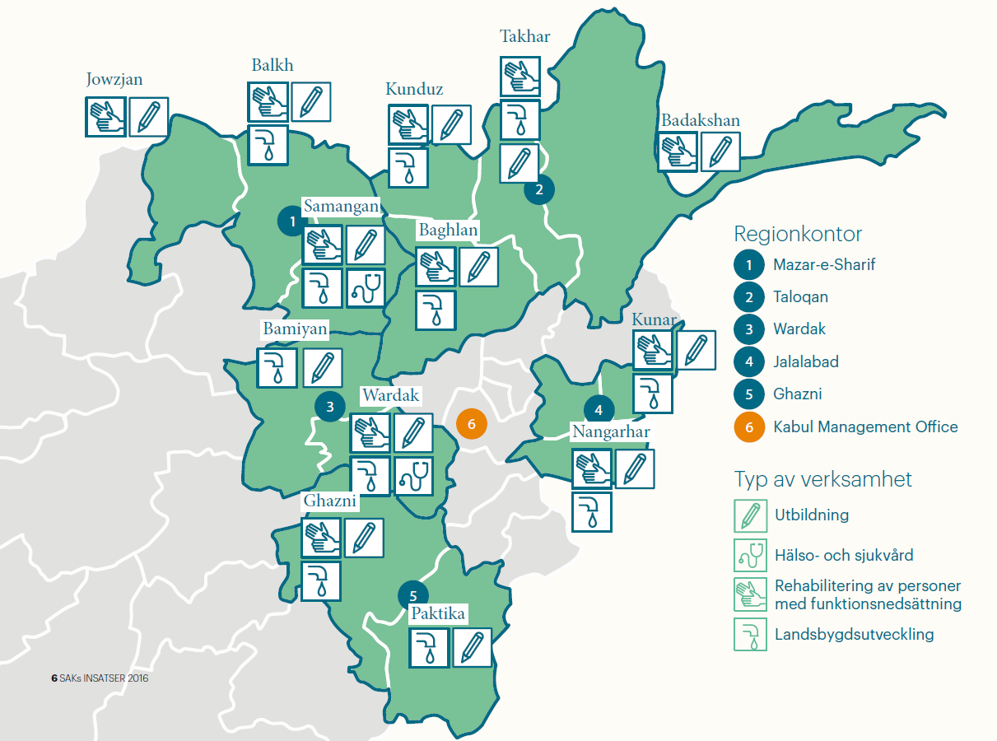
Vad och var i Afghanistan

Slide 10
Vi är ingenting utan våra medlemmar och givare!
Bli medlem
Swisha till 900 78 08 Avgiften är 280 kr för vuxen
120 kr för dig under 25 år eller studerande Skriv "medlem" och Ditt namn i meddelandefältet
Ge en gåva nu!
Swisha valfritt belopp till nummer 900 78 08
eller gå in på
sak.se/stod-oss
Tack!

